Slide 1
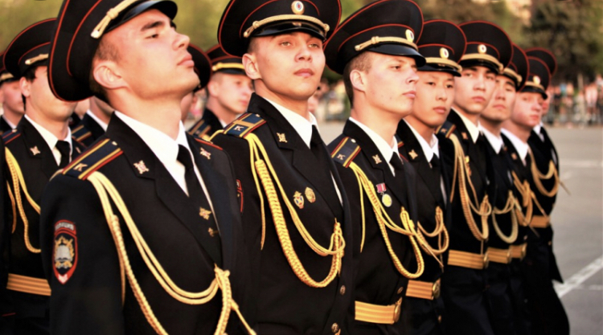
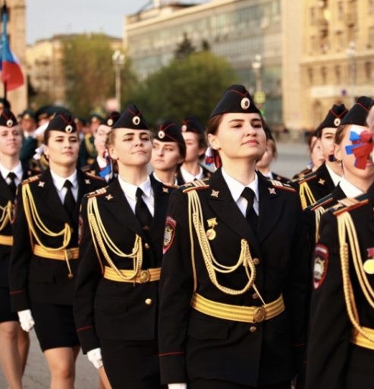
Управление МВД России по г. Уфе объявляет прием документов для поступления по очной форме обучения

Slide 2
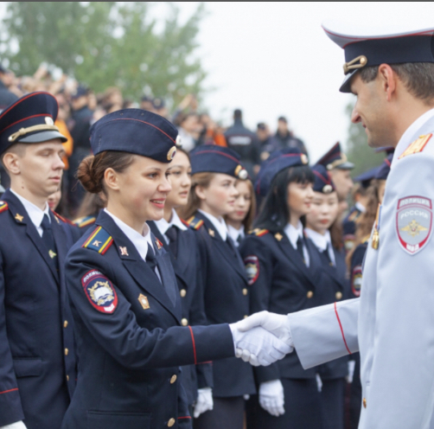
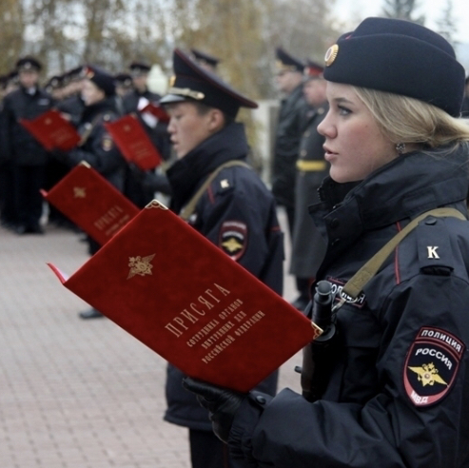
Осуществляется набор :
в Уфимский юридический институт МВД России;
в Московский университет МВД России ;
в Санкт-Петербургский университет МВД России ;
в Волгоградскую академию МВД России;
в Самарский кадетский корпус МВД России (на 5 класс);
в Елабужское суворовское военное училище ( на 9 класс);

Slide 3
Управление МВД по городу Уфе осуществляет прием документов на обучение в очной форме кандидатов по следующим специальностям и направлениям подготовки:
Программы бакалавриата:
Направление подготовки 40.03.02 Обеспечение законности и правопорядка
Профиль образовательной программы «Оперативно-розыскная деятельность»
Квалификация выпускника – Бакалавр
Срок обучения – 4 года
Профиль образовательной программы «Административная деятельность полиции»
Квалификация выпускника – Бакалавр
Срок обучения– 5 лет

Slide 4
Программа подготовки специалистов среднего звена:
Специальность 40.02.02 Правоохранительная деятельность
Специализация «Административная деятельность»
Срок обучения– 2 года 5 месяцев
Программа специалитета:
Специальность 40.05.01 Правовое обеспечение национальной безопасности (уровень специалитета)
Специализация Уголовно-правовая
Профиль образовательной программы – Предварительное следствие в органах внутренних дел
Квалификация выпускника – Юрист
Срок обучения : 5 лет

Slide 5
Льготы, предусмотренные для курсантов:
Ежемесячное денежное довольствие (1-4 курс в размере 16-18 т.р., 5 курс – 34т.р.)
Каждый курсант и слушатель как сотрудник ОВД застрахован по программе обязательного государственного страхования
Бесплатное медицинское обслуживание (распространяется на близких родственников)
Полное государственное обеспечение (трехразовое питание, полное обмундирование, бесплатное проживание в общежитии института)
Срок обучения входит в трудовой стаж (5 лет)
Предоставляются зимний (14 календарных дней) и летний каникулярные отпуска (30 календарных дней)
В один их каникулярных отпусков оплачивается проезд к месту его проведения (распространяется на близких родственников)
Юноши полностью освобождаются от прохождения службы в армии

Slide 6
Существует три способа подачи документов:
ЦА МВД по РБ
По окончании института выпускников распределяют по районам РБ, независимо от их места жительства
При поступлении по прямому набору
Сотрудники распределяются по всем субъектам РФ ( в т.ч. районы Крайнего Севера)
Управление МВД России по г. Уфе
По окончании института работа предоставляется в подразделениях Управления МВД России по г. Уфе

Slide 7
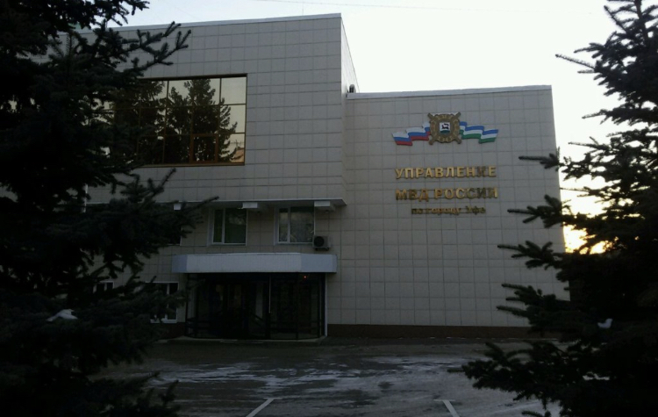
Прием документов осуществляется по адресу:
РБ, г.Уфа, ул. Шафиева 46/1 (отделение профессиональной подготовки Управления МВД России по городу Уфе) пн-пт с 09.00-18.00
Справки и подробная информация по телефону: 8(347)279-31-64

Slide 8
Спасибо за внимание!

